Slide 1




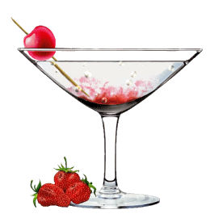
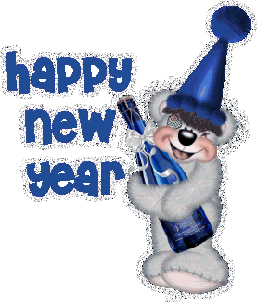



Formatação:Dorotéia Gomes
De repente, num Instante fugaz, os fogos de artifício anunciam que o ano novo está presente e o ano velho ficou para trás.
De repente, num instante fugaz,
as taças de champanhe se
cruzam e o vinho francês
burbulhante anuncia
que o velho se foi
e o Ano Novo chegou....

Slide 2
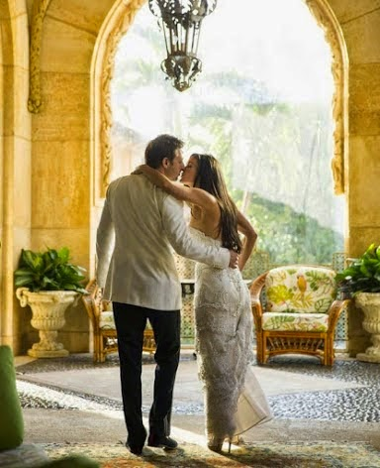
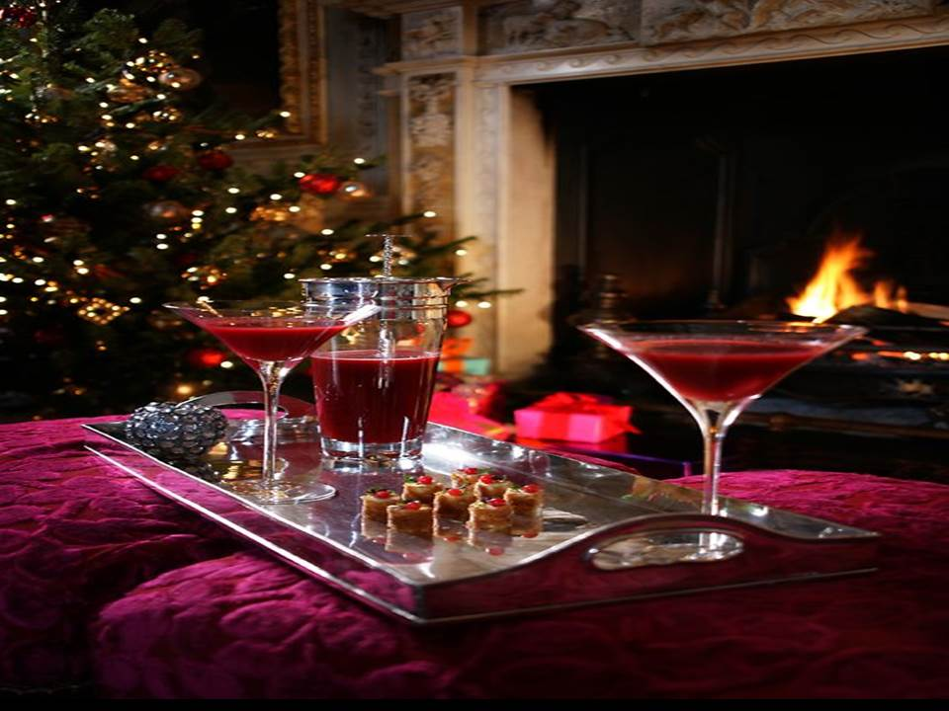
De repente, os olhos se cruzam, as mãos se entrelaçam e
Os seres humanos, num abraço caloroso, num só pensamento, exprimem um só desejo e uma só aspiração:
PAZ E AMOR

Slide 3
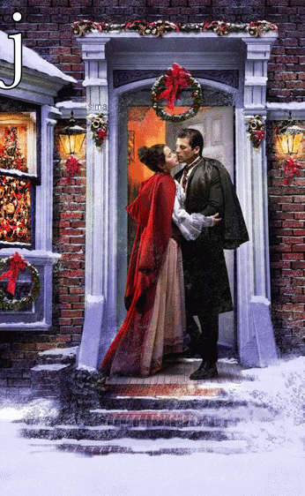
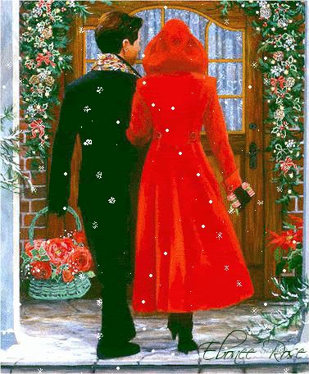
De repente, não
importa a nação, não importa a lingua,não importa a cor, não importa a origem, porque
Todos são humanos e descendente de um só Pai, os homens lembram-se apenas de um só verbo:
AMAR

Slide 4
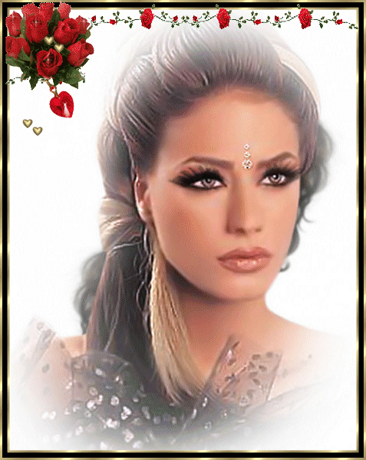
De repente, os homens
lembram-se do futuro virtuoso, de como é bom viver.
De repente, os homens
lembram-se da maior dádiva que tem: A VIDA
De repente tudo se transforma e chega o ano radiante de esperança, porque só o homem pode alterar os rumos da vida.
De repente, o grito de alegria, pelo Ano Novo que aparece...
FELIZ ANO NOVO

Slide 5
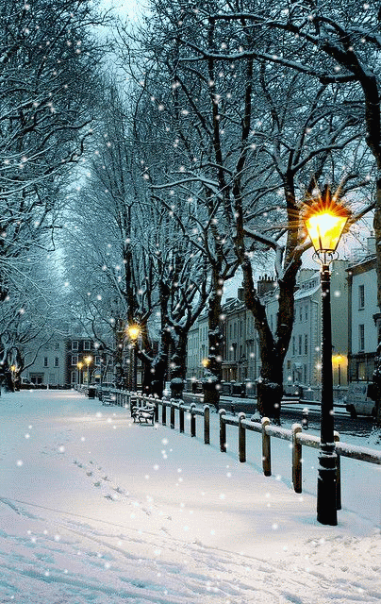
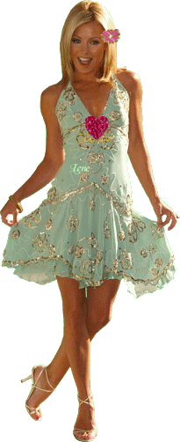

Texto; Feliz Ano Novo
Formatação: Dorotéia Gomes
www.sergrasan.com/doroteiagomesslides

